Slide 1

Lasciate lavorare l’AI: è solo questione di metadati!
Marco Parenzan

Slide 3
Lasciate lavorare l’AI: è solo questione di metadati!
Marco Parenzan

Slide 4
Lasciate lavorare l’AI: è solo questione di metadati!
Scenario

Slide 5

Asset Monitoring from ISA To IoT Modern Data Warehousing
OTLP
Modern DataWarehouse
L3 Apps
SQL
Bronze Storage
Devices
(L1)
Cold Data
Cold Data
Hot Data
GW (L2)
Hot Data
Cold Data
Silver Gold Storage
Report
Embed Report
Warm Data
Warm Data
Cold Data
Cold Data
OLTP Data
Third Party OLTP Apps
OLTP DB

Slide 6
Asset Monitoring Real Time Analytics
Prescriptive Analytics
OLTP Real Time Analytics
Device
Hot Status+Performance Data
Modern DataWarehouse
Cold Data
Silver/Gold Data
-Xm X=TimeWindow
(almost) real time

Slide 7
Asset Monitoring (Cost Effective) Analytics
Prescriptive Analytics
Predictive Analytics
Real Time Analytics
Real Time Analytics
Device
Warm Buffered Performance Data
On Demand
Hot Status Data
Modern DataWarehouse
Cold Data
Silver/Gold Data
-Xm X=TimeWindow
-1/2m
(almost) real time

Slide 8
Cos’è uno Unified Namespace?
È una definizione difficile, che dice un po’ di cose, che fa sognare, ma che non dice tutto
From Real Time Automation…What is a Unified Namespace? (UNS) - Real Time Automation, Inc.
“…The Unified Namespace isn’t a standard. It’s not a technology. It’s sort of a philosophy and practice of unifying your data into a group of related elements in a way that makes the unified data more useful.…”
“…a method of organizing data from different sources into a coherent model (structure) that can be communicated and easily consumed by different kinds of data consumers…”

Slide 9
Asset Monitoring with Unified Namespace
Approccio LLM «nuovo»
Time Series
Cold Data
Modern DataWarehouse
Device
Gateway
Unified Namespace
Cold Data
Hot Data
Hot Data
Approccio LLM «Tradizionale»
Silver/Gold Data
Warm Data
Warm Data

Slide 10
Lasciate lavorare l’AI: è solo questione di metadati!
Unstructured (Data?) Analysis with AI and Semantic Kernel

Slide 11
Siamo sicuri?
Siamo sicuri che l’intelligenza artificiale non sia così intelligente?
Non è che forse noi non siamo «così intelligenti»?

Slide 12
Testimonianza
Dato che passo le giornate a districarmi tra L1 L2 e L3 si scopre che
1. le soluzioni industrial sono ampie e complesse
2. spesso gli interlocutori sono diversi e fanno scelte diverse
3. ogni volta si devono mettere d’accordo su come comunicare
Siamo ancora con le transfer table (tabelle disponda), è già tanto avere una API, un webhook non sanno nemmeno cosa sia, un messaggio è una flebile speranza.
Chissà se la GenAI ci può dare una mano

Slide 13
Ma ci stiamo già complicando la vita
Siamo già arrivando ad architetture multi agent
Ma quanto costa deployarle?
Ma quanto costa mantenerle?
La separazione dei ruoli è buona cosa, ma...
Per quello che mi riguarda, la mia giornata è mediamente distante dall’AI

Slide 14
Unstructured (Data?) Analysis with AI and Semantic Kernel
Problemi:
Quali sono i problemi? Dipendono dal dominio
Difficile in prima battuta identificare degli strumenti...
...e di conseguenza una UI
Per questo motivo un LLM diventa «interessante»
«confrontarsi con LLM»
Poter sfruttare il momento «conversazionale» per estrarre compiere delle azioni
Non serve addestrarlo come si faceva con LUIS (dei Cognitive Services)
È un po’ come relazionarsi con Alexa o il Computer di Star Trek...

Slide 15
Cos'è Semantic Kernel?
Kernel centrale per orchestrare AI e plugin
Funzioni semantiche: prompt predefiniti (file .txt) legati a codice
Planner: genera piani dinamici per raggiungere obiettivi complessi
Memoria vettoriale: integrazione con store semantici per ricerca contestuale
Funzioni native: metodi .NET che interagiscono con AI

Slide 16
Caratteristiche principali
È un SDK open source di Microsoft
Facilita l'integrazione dei LLM (come OpenAI, Azure OpenAI) nelle app .NET
Supporta prompt engineering, orchestrazione AI, pianificazione e plugin

Slide 17
I plug-in
Plugin = gruppo di funzioni semantiche e/o native
Funzioni possono essere:
solo prompt (semantic)
codice C# puro (native)
mix di entrambi
Facile estensione per creare agenti intelligenti

Slide 18

Demo

Slide 19
Lasciate lavorare l’AI: è solo questione di metadati!
Organizzare le azioni

Slide 20
Organizzare le azioni
Un LLM per sua natura deve ricevere un prompt, una firma...
Questo può essere espresso attraverso una API

Slide 21
OpenAPI
OpenAPI (ex Swagger) è una specifica per descrivere API REST.
Permette la generazione automatica della documentazione e client
Nuova UI «automatica»: Scalar
Supportato nativamente in ASP.NET, ora prossimi alla 10
Marco Minerva
https://www.youtube.com/watch?v=AJAk7oylArQ
https://www.youtube.com/watch?v=7Ayoi5IdgH0&t=687s

Slide 22
Demo

Slide 23
Lasciate lavorare l’AI: è solo questione di metadati!
MCP: Il nuovo standard?

Slide 24
Cos’è il Model Context Protocol (MCP)
Protocollo semantico per interagire con modelli concettuali
Definisce intenti, contesti, entità, operazioni in modo astratto
Indipendente dalla tecnologia di trasporto
Obiettivo: interoperabilità e intelligenza tra sistemi
Creato da Anthropic (quelli di Claude)
https://modelcontextprotocol.io/specification/2025-03-26

Slide 25
Demo

Slide 26
Trasforma il tuo dispositivo con l'Intelligenza Artificiale
Conclusioni

Slide 27
Conclusioni
I due problemi io penso a valle di questo lavoro con la generative AI (in senso generale, non contemplando il Vibe Coding)
Dati, Dati, Dati, Dati, Dati, Dati, Dati, Dati,Dati, Dati, Dati, Dati,Dati, Dati, Dati, Dati,
L’AI «Pensa» più di quello che «pensiamo» noi

Slide 28

Resources
https://github.com/marcoparenzan/TheAIThing
https://github.com/marcoparenzan/communityactivity/tree/main/Myself/2025

Slide 29





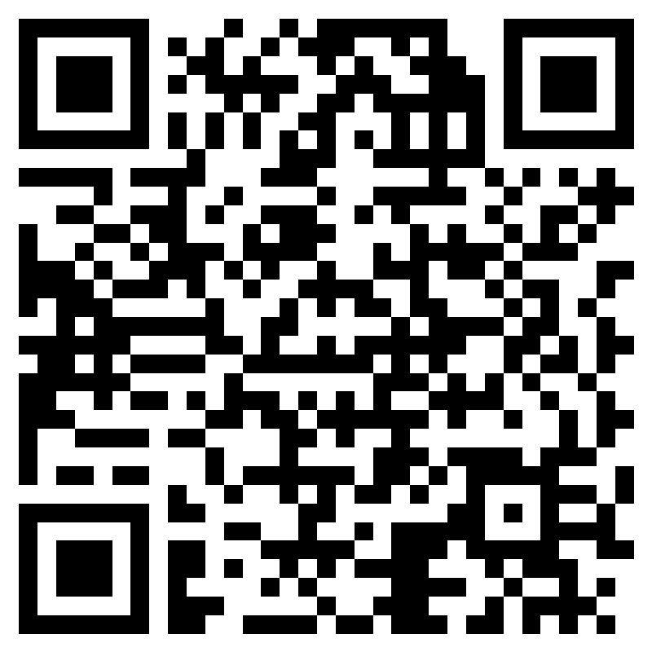


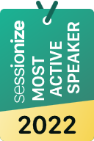



Sono Marco Parenzan: grazie!
marcoparenzan.bsky.social
marco_parenzan
marcoparenzan
marcoparenzan
marcoparenzan

